Slide 1
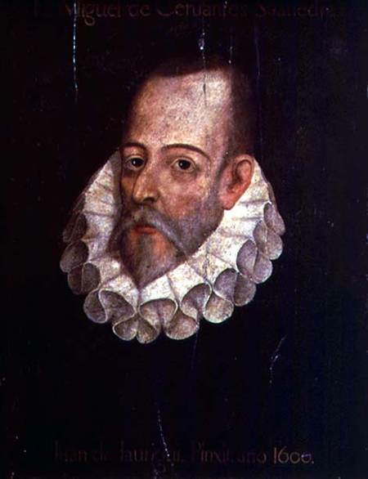
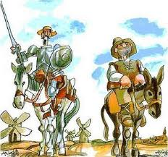
Miguel de Cervantes (1547-1616)
Cultivó los tres grandes géneros literarios:
La poesía
La novela
El teatro

Slide 2
El entremés
Es una breve pieza teatral que se representaba en los entreactos de las obras mayores. Tiene un carácter cómico y representa un ambiente popular

Slide 3
Entremeses
Miguel de Cervantes Saavedra escribió ocho comedias y ocho entremeses con los cuales se convirtió, en uno de los mejores autores de entremeses.
Son protagonizados por tipos ridículos: rufianes, soldados, estudiantes, bobos, vizcaínos, vejetes, etc.
Se basan en situaciones convencionales, pero a la misma vez están dignificados y enriquecidos con su genio creativo.
Estos entremeses de Miguel Cervantes Saavedra se realizan en un ámbito de burlas y veras.

Slide 4
Entremeses
Lope de Vega es la causa que Cervantes decidiera dejar de escribir drama y comenzara a escribir novelas

Slide 5
En el prólogo de sus comedias escribió: “Tuve otras cosas en que ocuparme; dejé la pluma y las comedias, y entró luego el monstruo de naturaleza, el gran Lope de Vega, y alzóse con la monarquía cómica; avasalló y puso debajo de su juridición a todos los farsantes; llenó el mundo de comedias proprias, felices y bien razonadas, y tantas, que pasan de diez mil pliegos los que tiene escritos, y todas (que es una de las mayores cosas que puede decirse) las ha visto representar, o oído decir, por lo menos, que se han representado; y si algunos, que hay muchos, han querido entrar a la parte y gloria de sus trabajos, todos juntos no llegan en lo que han escrito a la mitad de lo que él sólo.”

Slide 6
Entremeses
El juez de los divorcios
El rufián viudo
La elección de los alcaldes de Daganzo
La guarda cuidadosa
El vizcaíno fingido
El retablo de las maravillas
La cueva de Salamanca
El viejo celoso

Slide 7
El juez de los divorcios
En este entremés la relación matrimonial se aborda desde múltiples perspectivas.
Esta dividido en cuatro partes

Slide 8
El juez de los divorcios
El juez, el escribano, el procurador
El vejete y su esposa Mariana
El soldado y su esposa doña Guiomar
El cirujano y su esposa Minjaca
El Ganapán
Dos músicos

